Slide 1
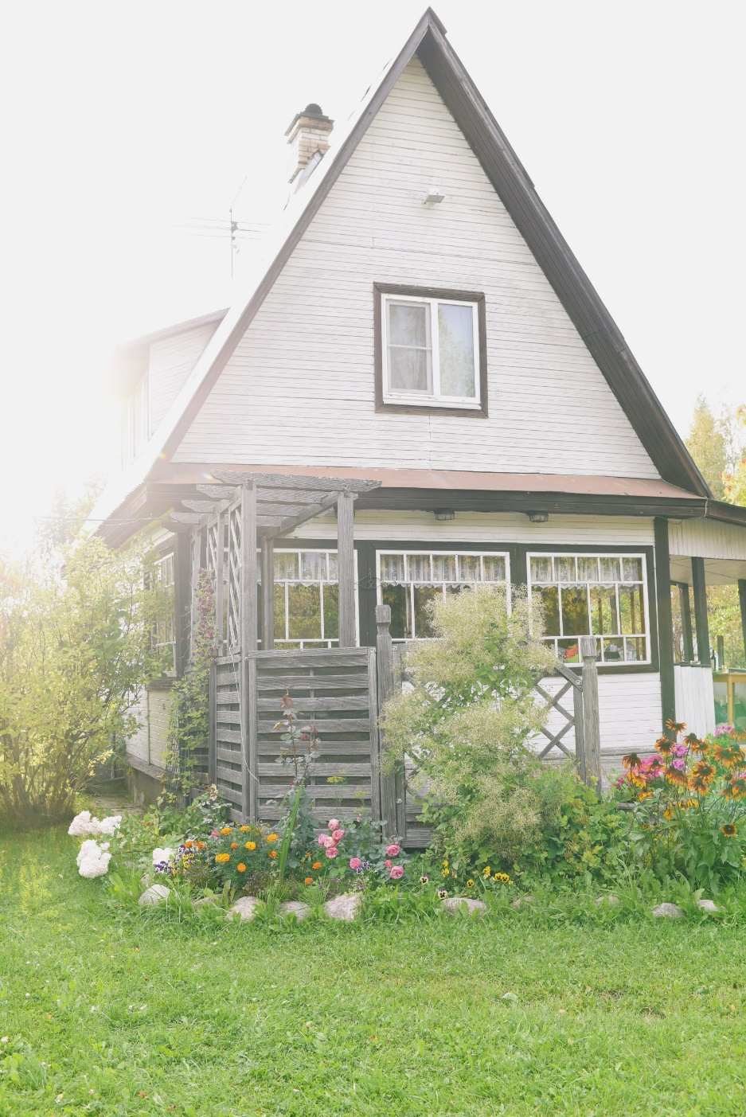
语文园地（二）
语文精品课件 三年级上册
授课老师：某某
授课时间：20XX

Slide 2
教学目标
1.对本单元的基础知识进行复习整理，巩固本单元所学内容，查缺补漏。
2.对本单元学得的运用多种方法理解词语进行回顾，让学生扎实掌握语文基本技能。
3.对所学重点内容进行检测。

Slide 3
单元回顾
4 古诗三首
山行
赠刘景文
夜书所见
叶绍翁
杜牧
苏轼
唐代
宋代
宋代

Slide 4
整体回顾
10 古诗三首
《山行》写山中景致，诗人被吸引，停车欣赏。所写秋景并不萧条冷落，而是生机盎然，从中悟得“霜叶红于二月花”富有理趣的警句。
《赠刘景文》是送给好友刘景文的勉励诗。先写景，后议景。诗人一反常态，以“橙黄橘绿”写出了秋天硕果累累的丰收景象，显露了勃勃生机，给人以昂扬之机，也给了好友刘景文以勉励。
《夜书所见》先写深秋的凄清，再写由深秋夜晚的灯火想到的生活场景，勾起了诗人对家乡的追忆、留恋，更显客居他乡的孤寂无奈。

Slide 5
整体回顾
5 铺满金色巴掌的水泥道
《铺满金色巴掌的水泥道》写上学路上看到的风景，先写秋风秋雨天放晴后，我背着书包上学去；接着对水泥道进行生动的描写；最后写我第一次发现水泥道真美！既写观察到的景物，又写感受和心情。

Slide 6
整体回顾
6 秋天的雨
《秋天的雨》写一文以秋天的雨“把秋天的大门打开了”为引子，描绘了秋天缤纷的色彩、丰收的景象和各种动植物准备过冬的情景，表达了作者喜秋、赞秋的情感。

Slide 7
整体回顾
7 听听，秋的声音
《听听，秋的声音》描写了大自然里一些特殊的声音——大树的唰唰声、蟋蟀的㘗㘗声、大雁的叮咛和秋风的歌吟，向我们展现了秋天的生机和活力。说明秋的声音藏在大自然的许多事物中，需要我们细细聆听。

Slide 8
我会积累
古诗名句我知道
停车坐爱枫林晚， 。
一年好景君须记， 。
萧萧梧叶送寒声， 。

Slide 9
我会学
查字典
找近反义词
结合课文插图
联系上下文
理解词语的方法
逐字理解词语
联系生活实际
反复读思，联想推断
……

Slide 10
我会记
说一说，你用什么方法理解下面红色词语的意思的？
※ 听了老师的这番话，我憧憬着即将到来的一天，期待着在活动中有出色的表现。
※小明打碎了家里的花瓶，心中有些忐忑不安，害怕爸爸妈妈会责备他。
采用联系上下文、找近义词和根据字面意思三结合的方法理解词语
憧憬：对美好生活的期待与向往。（ 忄）
忐忑不安：心里不安，心神不定。 （心）

Slide 11
字词盘点
易错字音：
石径斜（xié ）挑（tiǎo）促织
小雨靴（xuē） 金钥匙（shi）
歌曲（qǔ）
词语：
熨帖 明朗 凌乱 粘着 平展 增添 菠萝 喇叭 凉爽 振动 叮咛 呻吟五彩缤纷 频频点头
易错字：
径——经 浅——残 登——橙
凌——棱 喇——刺 钥——阴
曾——赠——增

Slide 12
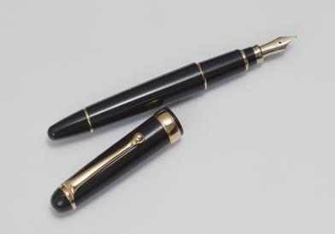
认识钢笔

Slide 13
版权声明
感谢您下载xippt平台上提供的PPT作品，为了您和xippt以及原创作者的利益，请勿复制、传播、销售，否则将承担法律责任！xippt将对作品进行维权，按照传播下载次数进行十倍的索取赔偿！
1. 在xippt出售的PPT模板是免版税类(RF:
Royalty-Free)正版受《中国人民共和国著作法》和《世界版权公约》的保护，作品的所有权、版权和著作权归xippt所有,您下载的是PPT模板素材的使用权。
2. 不得将xippt的PPT模板、PPT素材，本身用于再出售,或者出租、出借、转让、分销、发布或者作为礼物供他人使用，不得转授权、出卖、转让本协议或者本协议中的权利。

Slide 14
我会积累
山行
远上 ，
白云 。
停车 ，
二月花。

Slide 15
谢谢各位倾听！
语文精品课件 三年级上册
授课老师：某某
授课时间：20XX

